Slide 1
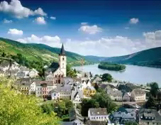
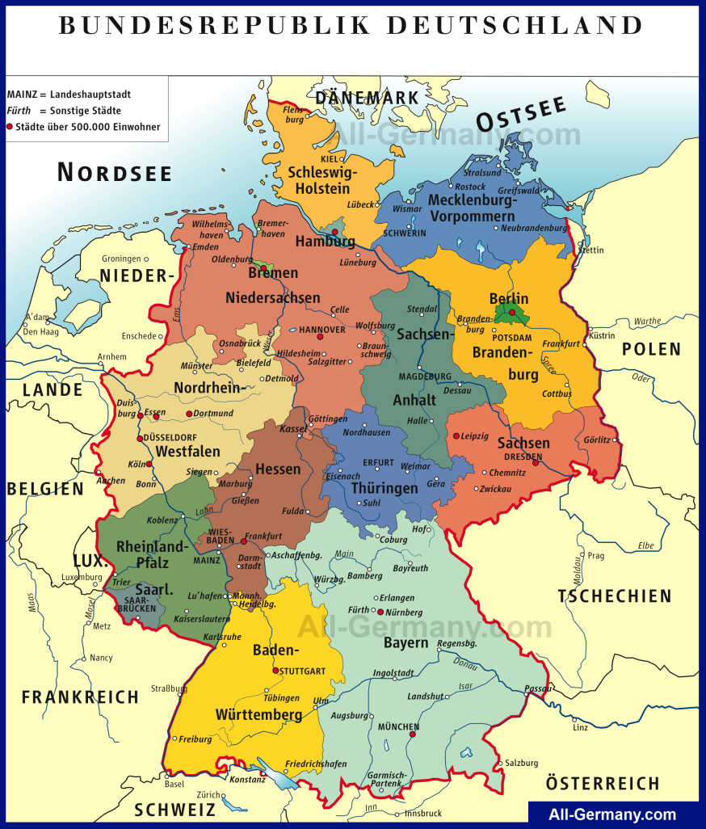
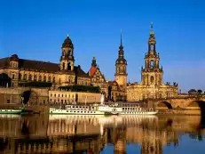
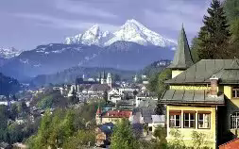
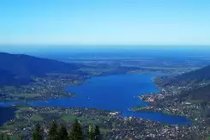
Deutschland
(обучение устной речи)

Slide 2
1. Deutschland liegt in Mitteleuropa.
2. Im Norden grenzt Deutschland an Dänemark.
3. Im Osten grenzt es an Polen und an die Tschechische Republik.
4. Im Süden grenzt Deutschland an Österreich und an die Schweiz.
5. Im Westen grenzt es an Frankreich, Belgien, Luxemburg
und die Niederlande.
6. Die Nordsee und die Ostsee umspülen das Land im Norden.
7. Die Fläche Deutschlands ist 357000 Quadratkilometer groß.
8. In Deutschland leben etwa 82 Millionen Menschen.
9. Die Hauptstadt Deutschlands ist Berlin.
10. Deutschland ist eine Bundesrepublik.
11. Es besteht aus 16 Bundeländern.
12. Die größten Städte Deutschlands sind: Berlin, München,
Leipzig, Hamburg, Köln, Bonn und andere.
13. Der größte Fluss ist der Rhein. Andere große Flüsse sind:
die Elbe, die Donau, die Weser, die Oder.
14. Die schönsten Berge heißen: die Alpen, der Schwarzwald,
der Harz, der Thüringer Wald

Slide 3
1. Deutschland liegt in Mitteleuropa.
2. Im Norden grenzt Deutschland an Dänemark.
3. Im Osten grenzt es an Polen und an die Tschechische Republik.
4. Im Süden grenzt Deutschland an Österreich und an die Schweiz.
5. Im Westen grenzt es an Frankreich, Belgien, Luxemburg
und die Niederlande.
6. Die Nordsee und die Ostsee umspülen das Land im Norden.
7. Die Fläche Deutschlands ist 357000 Quadratkilometer groß.
8. In Deutschland leben etwa 82 Millionen Menschen.
9. Die Hauptstadt Deutschlands ist Berlin.
10. Deutschland ist eine Bundesrepublik.
11. Es besteht aus 16 Bundeländern.
12. Die größten Städte Deutschlands sind: Berlin, München,
Leipzig, Hamburg, Köln, Bonn und andere.
13. Der größte Fluss ist der Rhein. Andere große Flüsse sind:
die Elbe, die Donau, die Weser, die Oder.
14. Die schönsten Berge heißen: die Alpen, der Schwarzwald,
der Harz, der Thüringer Wald

Slide 4
1. Deutschland liegt in Mitteleuropa.
2. Im Norden grenzt Deutschland an Dänemark.
3. Im Osten grenzt es an Polen und an die Tschechische Republik.
4. Im Süden grenzt Deutschland an Österreich und an die Schweiz.
5. Im Westen grenzt es an Frankreich, Belgien, Luxemburg
und die Niederlande.
6. Die Nordsee und die Ostsee umspülen das Land im Norden.
7. Die Fläche Deutschlands ist 357000 Quadratkilometer groß.
8. In Deutschland leben etwa 82 Millionen Menschen.
9. Die Hauptstadt Deutschlands ist Berlin.
10. Deutschland ist eine Bundesrepublik.
11. Es besteht aus 16 Bundeländern.
12. Die größten Städte Deutschlands sind: Berlin, München,
Leipzig, Hamburg, Köln, Bonn und andere.
13. Der größte Fluss ist der Rhein. Andere große Flüsse sind:
die Elbe, die Donau, die Weser, die Oder.
14. Die schönsten Berge heißen: die Alpen, der Schwarzwald,
der Harz, der Thüringer Wald

Slide 5
1. Deutschland liegt in Mitteleuropa.
2. Im Norden grenzt Deutschland an Dänemark.
3. Im Osten grenzt es an Polen und an die Tschechische Republik.
4. Im Süden grenzt Deutschland an Österreich und an die Schweiz.
5. Im Westen grenzt es an Frankreich, Belgien, Luxemburg
und die Niederlande.
6. Die Nordsee und die Ostsee umspülen das Land im Norden.
7. Die Fläche Deutschlands ist 357000 Quadratkilometer groß.
8. In Deutschland leben etwa 82 Millionen Menschen.
9. Die Hauptstadt Deutschlands ist Berlin.
10. Deutschland ist eine Bundesrepublik.
11. Es besteht aus 16 Bundeländern.
12. Die größten Städte Deutschlands sind: Berlin, München,
Leipzig, Hamburg, Köln, Bonn und andere.
13. Der größte Fluss ist der Rhein. Andere große Flüsse sind:
die Elbe, die Donau, die Weser, die Oder.
14. Die schönsten Berge heißen: die Alpen, der Schwarzwald,
der Harz, der Thüringer Wald.

